Slide 1
第一次讨论课
第二组
组长：周豪捷 组员：戴千惠、覃洋洋

Slide 2
项目背景
现如今，随着高校扩招，伴随而来的就是学生数增加。对于学校宿舍而言，管理宿舍的信息就显得尤为重要。如果使用传统的人工方法来管理会比较繁琐，并且管理起来也很有可能出现差错。
设计开发一套高校学生宿舍管理系统，不仅可以减少人力、物力和财力资源的浪费，更重要的是有助于提高宿舍管理的效率。
宿舍管理人员管理学生信息、管理宿舍信息时是一项复杂的组织工作，这种复杂性不仅仅体现在学生学籍变更快，变更人数多，更突出地表现在宿舍管理对象的数据量大，管理难度高，所以开发一个实用、高效的宿舍管理信息系统是很有必要的。

Slide 3
项目描述
本项目旨在开发一个基于Spring Boot的宿舍管理系统，以实现对宿舍资源的高效管理。
系统功能涵盖宿舍生活方方面面，包括用户管理、宿舍管理、维修申报、留言管理、统计分析和交流论坛等功能，可切实提升宿舍管理效率和学生住宿体验。

Slide 4
需求分析

Slide 5
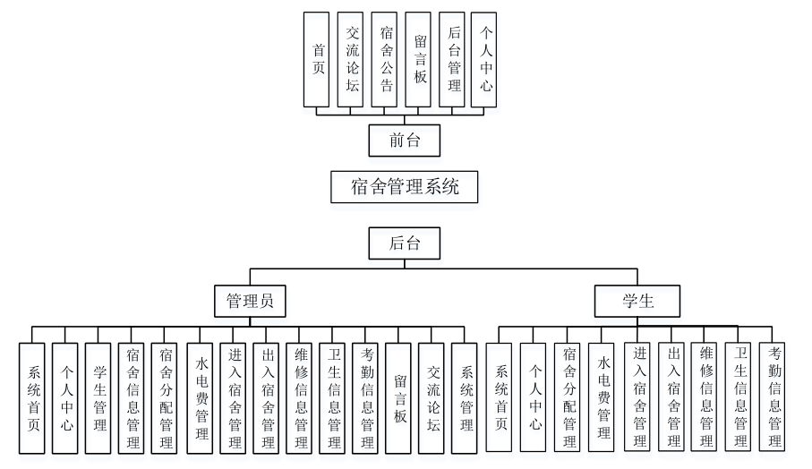
功能需求

Slide 6
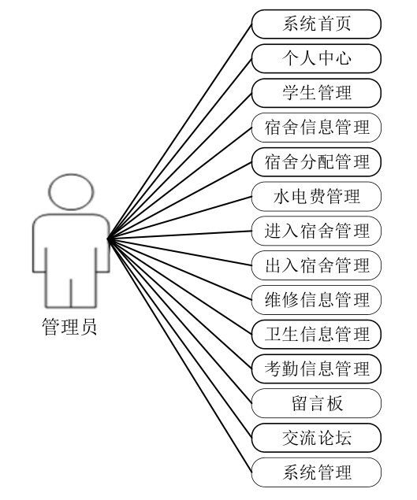
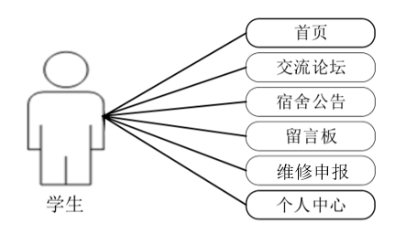
功能需求

Slide 7
功能需求
主要包含以下功能模块：
宿舍用户管理模块
注册功能：学生可以通过系统注册账号，提供姓名、学号、密码等信息。系统应验证学号的唯一性，并保证注册信息的合法性和完整性。管理员可以通过系统注册账号，提供工号、密码等信息。
登录功能：用户可以使用注册的账号进行登录系统。由系统验证用户输入的账号和密码的正确性，确保登录安全。
用户信息管理：管理员可以添加、删除、修改管理员和学生用户的信息。学生可以查看和修改自己的个人信息，如联系方式、密码等。
权限管理功能：系统应设置不同角色的用户，如学生和管理员，分别具有不同的权限。管理员可以分配角色给注册的用户，以确定其在系统中的权限范围。管理员可以设置不同角色用户的权限，包括查看、添加、删除、修改等操作的权限范围。

Slide 8
功能需求
宿舍管理模块
宿舍信息管理：管理员可以添加、删除、修改宿舍信息，包括楼栋、房间号、宿舍类型和容量。系统应提供宿舍信息的查看和搜索功能，方便用户查询宿舍信息。
宿舍分配功能：管理员可以将学生分配到宿舍中，或者调整学生的宿舍分配。学生可以查看自己的宿舍分配情况，并进行申请调整。
宿舍查询功能：学生和管理员可以查看特定宿舍的入住情况，管理员可看到包括已入住人员名单和剩余空床位等全部信息，学生只能看到空余床位信息。

Slide 9
功能需求
维修管理模块
维修申报功能：学生可以提交宿舍维修申报，包括维修描述和照片。系统应提供维修申报的处理状态追踪，方便学生和管理员了解维修进展。
查看维修功能：学生可以查看自己提交的维修申报历史记录，包括申报时间、维修状态等信息。
维修处理功能：管理员可以处理维修申报，分配维修任务给维修人员，并更新维修状态。管理员可以更新维修申报的状态，包括处理中、已完成、无法处理等状态。管理员可以查看系统中的维修历史记录，包括申报时间、处理人员、处理结果等信息。

Slide 10
功能需求
交流论坛模块
帖子管理功能：学生和管理员可以在论坛上发布帖子，包括问题求助、分享经验、系统反馈等。发布帖子时应包含标题、内容、分类等信息。帖子的作者可以编辑自己发布的帖子，修改标题、内容、分类等信息。
帖子浏览功能：用户可以浏览论坛上的帖子列表，按照发布时间或分类进行排序，还可以点击帖子标题查看帖子的详细内容，包括作者、发布时间、回复等信息。
搜索帖子功能：用户可以通过关键词搜索帖子内容，以便快速找到感兴趣的帖子。
回复功能：用户可以在帖子下方进行回复，对帖子内容进行评论或提问，回复的作者可以编辑或删除自己发布的回复内容。
公告发布功能：管理员可以在论坛上发布公告，通知学生有关系统更新、活动安排等重要信息。用户可以浏览论坛上发布的公告，了解相关通知和重要提示。
用户通知功能：用户发布的帖子被回复时，系统应发送通知提醒用户。

Slide 11
功能需求
统计分析模块
宿舍入住统计：系统应能够统计宿舍整体的入住率，包括已入住床位数量、总床位数量，计算出宿舍的总入住率。
维修记录统计：系统应能够统计一段时间内的维修申报数量，包括各种类型的维修申报，还能够统计维修申报的处理情况，包括已完成维修、正在处理中、无法处理等情况的数量。
学生活动统计：系统应能够统计留言板上的留言数量，包括总留言数量和每个用户发布的留言数量。
报表生成功能：系统应能够生成各类统计报表，以图表或表格形式展示，方便管理员进行数据分析和决策。管理员可以将统计报表导出为常见的文件格式，如Excel、PDF等，以便进行保存和分享。
数据可视化功能：系统应能够通过图表的形式展示统计数据，如柱状图、饼图、折线图等，直观展示数据趋势和比例。

Slide 12
性能需求
响应时间
登录响应时间：系统应在用户输入账号密码后，不超过2秒内完成登录验证，以确保用户体验流畅。
页面加载响应时间：页面加载时间应控制在3秒以内，以确保用户在操作系统时不感到明显的延迟。
并发用户
最大并发登录用户数： 系统应支持至少1000名用户同时登录系统，并保持正常的响应速度。
最大并发访问用户数： 系统应支持至少500名用户同时访问系统，并保持正常的页面加载速度。
数据处理能力
系统应能够在一分钟内处理并导入1000条宿舍分配信息。
系统应支持每日处理1000条维修申报。

Slide 13
其他需求
安全性
用户数据安全： 系统应采取必要的安全措施，保护用户的个人信息和账号安全，确保数据不被非法访问或篡改。
权限控制： 系统应实现严格的权限控制机制，确保用户只能访问其具有权限的功能和数据，防止信息泄露和恶意操作。
易用性
系统界面设计应简洁友好，操作简单易懂。
提供详细的用户手册和操作指南。
系统应支持多语言，以适应不同语言背景的用户。
扩展性
系统应具有良好的扩展性，便于后续功能的扩展和升级。
系统应设计为模块化结构，各模块之间耦合度低，便于单独维护和升级。

Slide 14
结构化需求建模

Slide 15
数据建模
User（用户）
UserID: PK, 用户ID
Name: 用户姓名
Gender: 用户性别
StudentID/StaffID: 学号/工号
Password: 登录密码
Contact: 联系方式

Slide 16
数据建模
Dormitory（宿舍）
RoomNumber : PK, 宿舍号
Building: 楼栋
Capacity: 容量
SpaceLeft: 剩余床位
GenderRestriction: 性别限制

Slide 17
数据建模
Allocation（宿舍分配）
AllocationID: PK, 宿舍分配操作ID
RoomNumber: 宿舍号
StudentID: 被分配学生的学号
StudentName: 被分配学生的姓名
BedNumber: 床位号
AllocationDate: 分配日期

Slide 18
数据建模
MaintenanceRequest（维修申报）
RequestID: PK, 申报ID
StudentID: FK, 提交申报的学生ID
RoomNumber: FK, 宿舍ID
Type: 维修类型
Description: 描述

Slide 19
数据建模
Message（留言）
MessageID: PK, 留言ID
UserID: FK, 发布留言的用户ID
Title: 标题
Content: 内容
Timestamp: 发布时间

Slide 20
数据建模
Post（帖子）
PostID: PK, 帖子ID
Title: 标题
Content: 内容
Timestamp: 发布时间
UserID: FK, 发布帖子的用户ID
Replies: 回复数
Likes: 点赞数
LastReplyTimestamp: 最后回复时间

Slide 21
留言（Message）
帖子（Post）
1 : n
1 : n
宿舍分配（Allocation）
1 : 1
用户（User）
1 : 1
维修申报（MaintenanceRequest）
n : 1
宿舍（Dormitory）

Slide 22
功能建模
顶层DFD
输出
输出
用户
系统
管理员
输入
输入
输入
输出
数据库

Slide 23
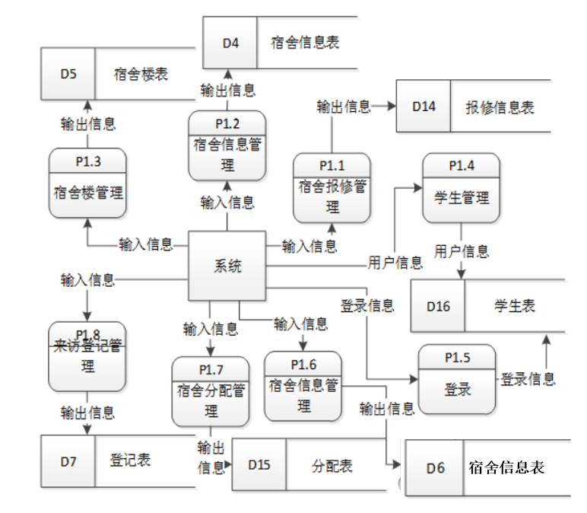
功能建模
一层DFD

Slide 24
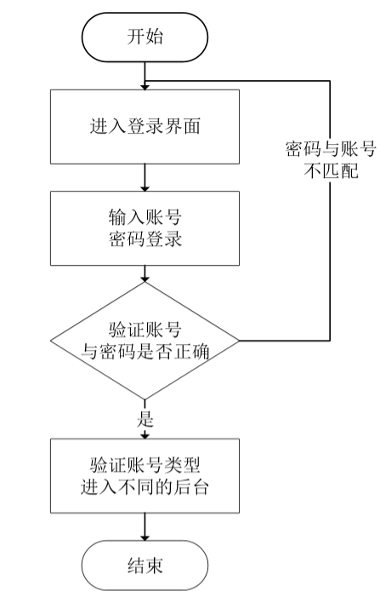
行为建模
登录流程

Slide 25
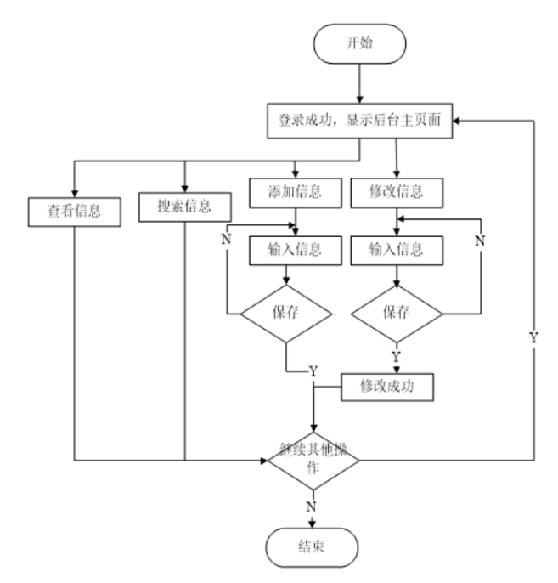
行为建模
宿舍分配

Slide 26
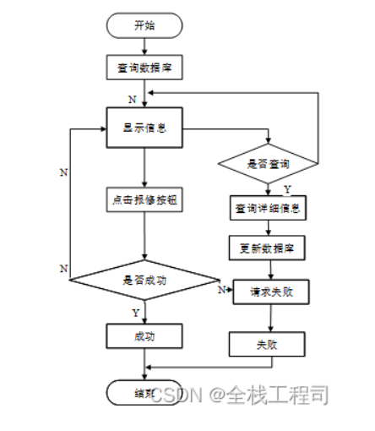
行为建模
维修申请

Slide 27
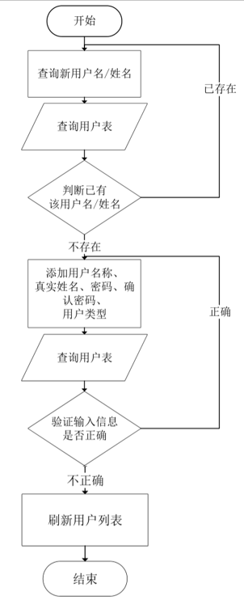
行为建模
用户管理-添加用户

Slide 28
系统设计
系统架构设计
表示层
业务层
持久层
Browser
Java/html
Action
Service
DAO
DB
Action

Slide 29
概要设计
模块划分

Slide 30
详细设计
数据设计
1.用户（User）
字段名 | 数据类型 | 数据长度 | 字段说明 | 主键
UserID | INT |  | 用户ID（唯一标识） | 是
Name | VARCHAR | 50 | 用户姓名
Gender | VARCHAR | 10 | 用户性别
StudentID | VARCHAR | 20 | 学号/工号
Password | VARCHAR | 50 | 用户登录密码
Contact | VARCHAR | 20 | 用户联系方式（手机号）

Slide 31
数据设计
2.宿舍（Dormitory）
字段名 | 数据类型 | 数据长度 | 字段说明 | 主键
DormitoryID | VARCHAR | 20 | 宿舍号（唯一标识） | 是
Building | VARCHAR | 50 | 楼栋编号或名称
Capacity | INT |  | 宿舍容量（可容纳人数）
SpaceLeft | INT |  | 剩余床位数
GenderRestriction | VARCHAR | 10 | 性别限制（男/女）

Slide 32
数据设计
3.宿舍分配（Allocation）
字段名 | 数据类型 | 数据长度 | 字段说明 | 主键
AllocationID | INT |  | 宿舍分配操作ID（唯一标识） | 是
DormitoryID | VARCHAR | 20 | 宿舍号
StudentID | VARCHAR | 20 | 学生学号
StudentName | VARCHAR | 50 | 学生姓名
BedNumber | INT |  | 床位号
AllocationDate | DATE |  | 分配日期

Slide 33
数据设计
4.维修申报（MaintenanceRequest）
字段名 | 数据类型 | 数据长度 | 字段说明 | 主键
RequestID | INT |  | 维修申报ID（唯一标识） | 是
StudentID | VARCHAR | 20 | 学生学号
DormitoryID | VARCHARR | 20 | 宿舍号
Type | VARCHAR | 50 | 维修类型
Description | TEXT |  | 维修描述
Photo | VARCHAR |  | 照片（可选）

Slide 34
数据设计
5.留言（Message）
字段名 | 数据类型 | 数据长度 | 字段说明 | 主键
MessageID | INT |  | 帖子ID（唯一标识） | 是
UserID | INT |  | 发布者ID
Title | VARCHAR | 100 | 标题
Content | TEXT |  | 内容
Timestamp | DATETIME |  | 发布时间

Slide 35
数据设计
6.论坛帖子
字段名 | 数据类型 | 数据长度 | 字段说明 | 主键 | 默认值
PostID | INT |  | 帖子ID（唯一标识） | 是
Title | VARCHAR | 100 | 标题
Content | TEXT |  | 内容
Timestamp | DATETIME |  | 发布时间
UserID | INT |  | 发布者ID
Replies | INT |  | 回复数 |  | 0
Likes | INT |  | 点赞数 |  | 0
LastReplyTimestamp | DATETIME |  | 最后回复时间

Slide 36
接口设计（部分）
宿舍用户管理模块
学生注册
接口路径： POST /api/user/register
请求参数：
Name (string): 学生姓名
StudentID (string): 学生学号
Password (string): 密码
响应参数：
Status (string): 注册状态 ("Success" 或 "Error")
Message (string): 注册结果消息

Slide 37
接口设计
获取用户信息
接口路径： GET /api/user/:userId
请求参数：
userId (string): 用户ID
响应参数：
Name (string): 用户姓名
StudentID (string): 学号
Contact (string): 联系方式

Slide 38
接口设计
宿舍信息管理
查看宿舍信息
接口路径： GET /api/dormitory/:dormitoryId
请求参数：
dormitoryId (string): 宿舍ID
响应参数：
RoomNumber (string): 宿舍号
Building (string): 楼栋
Capacity (number): 容量
GenderRestriction (string): 性别限制

Slide 39
接口设计
维修申报提交
接口路径： POST /api/maintenance/request
请求参数：
StudentID (string): 学生ID
DormitoryID (string): 宿舍ID
Type (string): 维修类型
Description (string): 维修描述
Photo (string): 维修照片
响应参数：
Status (string): 提交状态 ("Success" 或 "Error")
Message (string): 提交结果消息

Slide 40
接口设计
交流论坛发布帖子
接口路径： POST /api/forum/post
请求参数：
UserID (string): 用户ID
Title (string): 帖子标题
Content (string): 帖子内容
Category (string): 帖子分类
响应参数：
Status (string): 发布状态 ("Success" 或 "Error")
Message (string): 发布结果消息

Slide 41
核心功能设计
交流论坛-基于DFA（ Deterministic Finite Automaton ）的敏感词屏蔽算法
使用敏感词库构建DFA模型。DFA是一种状态机，它能够在给定的输入下，根据当前状态进行状态转移，最终确定是否匹配某个敏感词。
构建DFA模型的步骤如下：
初始化： 创建一个空的哈希表，作为空白根节点。
添加敏感词： 遍历敏感词库中的每个敏感词，逐个将其添加到DFA模型中。
遍历敏感词字符串，得到一个当前遍历字符
在树结构中查找是否已经包含了当前遍历字符，如果包含则直接走到树结构中已经存在的这个节点，然后继续向下遍历字符。
标记敏感词结尾状态： 当一个敏感词的所有字符都添加到DFA模型后，在最后一个字符添加键值对{isEnd，1}，表示敏感词结束。

Slide 42
基于DFA的敏感词屏蔽算法
{
'原’: {
'IsEnd‘: 0，
'神’: {
‘IsEnd’: 0，
'玩’: {
‘IsEnd’: 0，
'家': {
'IsEnd': 1
}
}
},
'p': {
'IsEnd': 1
}
}
}
神
玩
家
原
p

Slide 43
基于DFA的敏感词屏蔽算法
神
玩
家
原
p
对于hashMap不断的get操作
1、第一个字“原”，我们在hashMap中可以找到。得到一个新的map = hashMap.get(“原”)，跳至2。
2、如果map == null，则不是敏感词，结束匹配，跳到下一个字开始新的匹配。否则跳至3。
3、获取map中的isEnd，通过isEnd是否等于1来判断该字是否为敏感词最后一个字。如果isEnd == 1表示该词为敏感词，否则对下一个字继续匹配。

